Slide 1


CET - Técnico/a Especialista em Tecnologias e Programação de Sistemas de Informação
medna
er
Bruno Gomes
Carolina Roque
Maria Correia
Patrícia Correia
IEFP Évora

Slide 2

Quem somos?

Slide 3

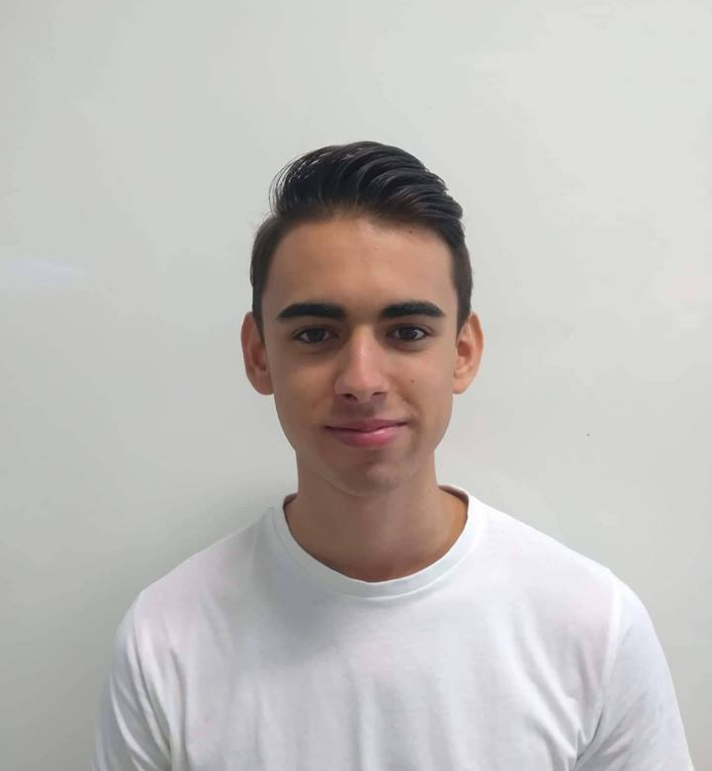

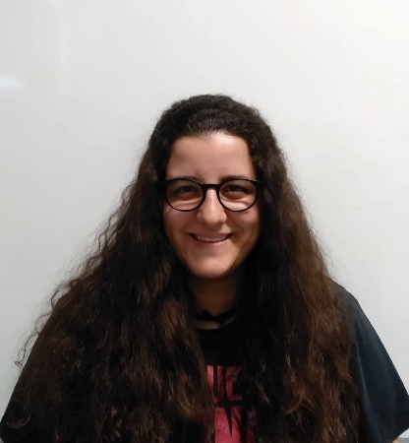

A nossa equipa
Bruno Gomes
Carolina Roque
Patrícia Correia
Maria Correia
Programador
Programadora
Programadora
Programadora
Engenharia Informática Universidade de Évora
Curso de Especialização
Tecnológica
Engenharia Informática Universidade de Évora
Curso de Especialização
Tecnológica
Engenharia Informática Universidade de Évora
Curso de Especialização
Tecnológica
Curso de Especialização
Tecnológica
/bmbgomes
/carolinaroqu3
/pa7amc
/maria99

Slide 4

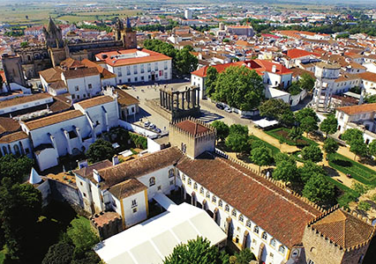

Sobre nós
NOME
mednager 1.0
ABREVIATURA
mdn 1.0
SEDE
Évora, Portugal
ANO DE FUNDAÇÃO
2018
CONTACTOS
mednager@outlook.pt

Slide 5

Aplicação informática

Slide 6

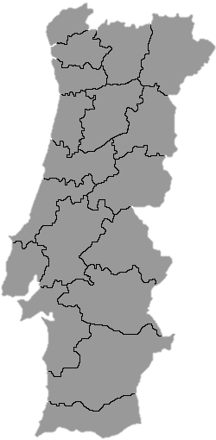


ESTATÍSTICAS
Porto
Número de médicos
Aveiro
No ano de 2017, reconhecidos pela Ordem dos Médicos
Coimbra
58,586
46,8%
53,2%
Lisboa
Pediatria
Cardiologia
No ano de 2017, reconhecidos pela Ordem dos Médicos
No ano de 2017, reconhecidos pela Ordem dos Médicos
Setúbal
2,096
947
Faro
29,7%
70,3%
70,3%
29,7%

Slide 7
OBJETIVO
Sabe-se que os sistemas de informação relacionados com a medicina são algo limitados e primitivos.
No âmbito de melhorar esta organização geral dos médicos enquanto profissionais no seu ambiente de trabalho, seria ideal substituir os métodos atuais por meios informatizados em tempo real.
Outro grande objetivo deste projeto é agregar toda a informação (dados, tarefas, funções,…) num só sítio.
Em suma, pretende-se criar uma plataforma que auxilie a gestão de intervenções e fortaleça a relação com o utente.

Slide 8
O QUE OFERECEMOS
1
2
3
4
5
Informação em tempo real
Dinamização da informação
Análise, gestão e informatização de dados
Autogestão profissional
Virtualização
Notes:
virtualização é o ato de criar uma versão virtual (em vez de real) de algo, incluindo a simulação de uma plataforma de hardware, sistema operacional, dispositivo de armazenamento ou recursos de rede

Slide 9


Âmbito - admin
Configurador da plataforma
Planeamento de estrutura
Organização de conteúdo
Acesso total

Slide 10

Preços

Slide 11
medna
er
IEFP Évora

Slide 12
medna
er
IEFP Évora

